Slide 1
Estrutura de Decisão e Repetição (parte 1)
THIAGO BUCALON

Slide 2
Última aula...
Informe se as expressões são verdadeiras ou falsa. (A=3, B=7 e C=4)
(A+C)>B;
(B-C)<A;
(2*A-B)>=C;
(A E “O Batman é o Homem de Aço”);
((B == 5+3) OU (NOT(“O Enem é uma prova confiável”));

Slide 3
Comandos de Decisão
Comandos de decisão ou desvio fazem parte das técnicas de programação. As principais estruturas de decisão são: “Se Então”, “Se então Senão” e “Caso Selecione”
if
case switch
else

Slide 4
SE ENTÃO / IF
DIVISÃO POR ZERO
Var
NUM1: real;
NUM2:real;
RES: real;
Início
leia(NUM1);
leia(NUM2);
SE (NUM2 != 0) ENTÃO
RES = NUM1 / NUM2;
escreva(RES);
Fim.

Slide 5
SE ENTÃO / IF
DIVISÃO POR ZERO
Var
NUM1: real;
NUM2:real;
RES: real;
Início
leia(NUM1);
leia(NUM2);
SE (NUM2 != 0) ENTÃO
RES = NUM1 / NUM2;
escreva(RES);
Fim.
Comando + Condição
PseudoCódigo:
SE (condição) ENTÃO
....
C#
If (condicao) {
...
}

Slide 6
SE ENTÃO / IF
MAIOR IDADE
Var
IDADE1: real;
IDADE2: real;
Início
leia(IDADE1);
leia(IDADE2);
SE (IDADE1 > IDADE2) ENTÃO
escreva(IDADE1);
SENÃO
escreva(IDADE2);
Fim.
PseudoCódigo:
SE (condição) ENTÃO
....
SENÃO
C#
If (condicao) {
...
}
else {
...
}

Slide 7
Hora de Estudar
Faça um algoritmo que informe se um número é positivo ou negativo.
Faça um algoritmo que imprima seu nome caso DEUS exista.
Faça um algoritmo que informe 1 ao usuário se (A + B) é maior que C e esteja SOL. Caso (A + B) seja menor que C e NÃO TEM SOL informe 2. Caso (A + B) seja igual a C tendo SOL ou NÃO TENDO SOL.

Slide 8
Hora de #Programar
Joaquim Papo-de-Pescador, homem de bem, comprou um microcomputador para controlar o rendimento diário de seu trabalho. Toda vez que ele traz um peso de peixes maior que o estabelecido pelo regulamento de pesca do estado de São Paulo (50 quilos) deve pagar um multa de R$ 4,00 por quilo excedente. Faça um algoritmo que mostre o lucro de Joaquim dado que ele vende o quilo do peixe por R$ 10,99.
Elabore um algoritmo que dada a idade de um nadador classifique-o em uma das seguintes categorias:
Infantil = 5 a 11 anos;
Juvenil = 12 a 17 anos;
Adultos = Maiores de 18 anos.

Slide 9
Tipos das Variáveis
Numéricas
Caracteres
Lógicas

Slide 10
Tipos de dados
string
int
char
double
float
char: caracteres (ex: ‘a’, ‘z’, ‘?’, ‘8’, …);
string: concatenação de caracteres ( ex: ‘joao’, ‘2016’, …);
int: números inteiros (ex: 1, 2, -3, 1995, …);
double: números quebrados (ex: 3.14, -0.005, …);
float: números quebrados (ex: 3.14, -0.005, …);
bool: valor booleano (ex: true ou false);
bool

Slide 11
As variáveis e os tipos
As variáveis a partir do momento que são criadas, só podem armazenar valores daquele tipo.

Slide 12
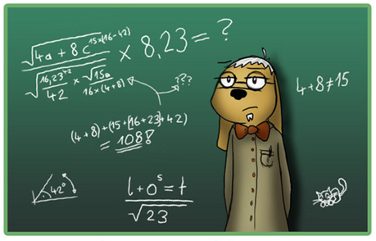
Operadores
Podemos realizar soma, subtração, multiplicação e divisão.

Slide 13
Operadores
Soma
Subtração
Multiplicação
Divisão

Slide 14
Operadores Relacionais
Igual: 1 == 1
Diferente: 1 != 0
Maior que: 22 > 21

Slide 15
Operadores Relacionais
Menor que: -1 < 1
Maior ou igual: 1 >= 1
Menor ou igual: 2 <= 2

Slide 16
Operadores Lógicos

Slide 17
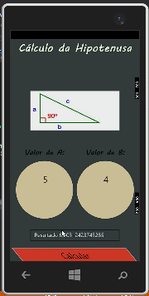
Exercício Última Aula

